Slide 1
청소년 권익 증진과 민주주의 및 광장 활성화를 위한 건축 기본법 개정안
대한민국 청소년 의회
청소년권익위원회 : 노재윤

Slide 2
목차
1
주요 골자
2
제안 이유
3
예상효과

Slide 3
주요골자
개정 전 | 개정 후
제2조(기본이념) 이 법은 국가 및 지방자치단체와 국민의 공동의 노력으로 다음 각 호와 같은 건축의 공공적 가치를 구현함을 기본이념으로 한다. (생략) | 제2조(기본이념) 이 법은 국가 및 지방자치단체와 국민의 공동의 노력으로 다음 각 호와 같은 건축의 공공적 가치를 구현함을 기본이념으로 한다. (중략) 4. 직접 민주주의를 실현하고, 사회 구성원 간 소통과 접촉, 교류를 활성화 할 수 있는 공공의 목적의 공공장소의 창조 및 조성

Slide 4
제안 이유

Slide 5
1) 광장의 어원
ἀγείρω
ἀγορά
광장
1. to bring together, gather together, to come together, gather, assemble, herded
2. to get together, collect, gather
1. assembly, especially an assembly of the people
2. the place of assembly
(한)
[명사]
1. 의회, 국회
2. 광장
(한)
[동사] 모으다, 모이다

Slide 6
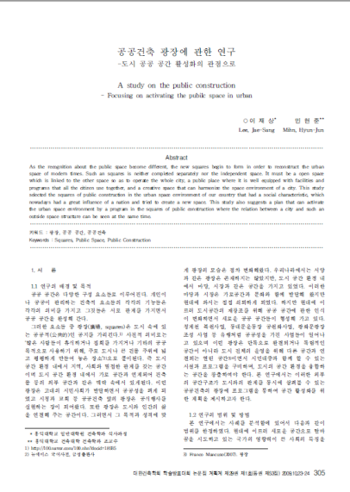
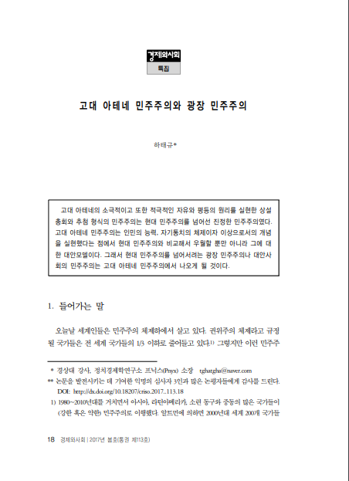
2).광장(공공공간)의 필요성
“‘공공’의 사전적 의미는 국가나 사회의 구성원에게 두루 관계되는 것, 사회일반이나 공중(公衆, public)을 의미하는 것으로 집단에 초점을 맞추고 있다.10) 시민은 도시공간 환경 속에서 사회와 문화와의 관계를 맺으면서 살아간다. 현대사회에 있어서 공공영역은 더욱 더 중요한 사회와 문화의 장이 되어가고 있다. 이런 공공의 장은 사회의 구성원간의 커뮤니티를 형성하며 공공성에 대한 필요성을 상기 시키게 된다
이재상, 민현준 (2009). 공공건축 광장에 관한 연구. 대한건축학회 학술발표대회 논문집 –
계획계, 29(1), 305-308
대의제와 관료제라는 현대 민주주의의 틀에 사로잡혀 있기 때문에 시민들의 국가를 향해 원하는 것들 – 예를 들면 노동의 사회경제적 권리 실현, 기본권 확대 등 – 의 실현은 어렵다. 오로지 다음 정권에 희망을 거는 수 밖에 없다. 이러한 현상 해결을 위한 것은 ‘원래의 민주주의’의 실현이며, 이는 고대 아테네 민주주의와 같은 직접 민주주의, 즉 ‘광장 민주주의’부터 시작될 것이다.
하태규 (2017). 고대 아테네 민주주의와 광장 민주주의. 경제와사회, 113, 18-65

Slide 7
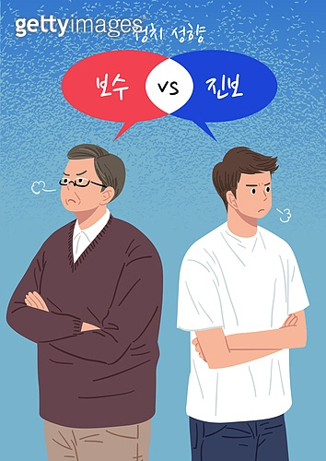
3. 광장의 부재와 그 문제
성갈등
소수 의견의 묵살
세대/ 이념갈등
옳고 그름의 문제보다는 다름의 문제가
과격화, 극단화 되고 있는 한국사회

Slide 8
대화와 토론
모두가 머무를 수 있고
서로를 인식할 수 있는 공간

Slide 9
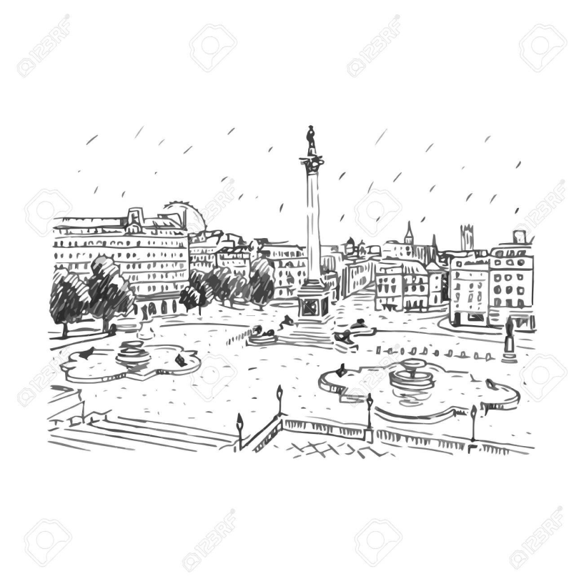
3.정리
토론,상호작용
광장

Slide 10
기대효과
광장 민주주의의 활성화를 통한 더 많은 시민들이 지방 자치
및 정치에 참여함으로써 정치적 효능감을 증진 .
2. 계층, 재산, 기타 지위에 상관없이 머무는 공공공간의 확대를 통한
사회 구성원 간에 소통 혹은 상호작용이 증가하게 될 뿐만 아니라
각기 다른 계층 간 공감, 토론 발생
3.해당 사회의 문제를 인식하게 하여,
본질적으로 해결할 수 있도록 하는 역할을 수행 가능.
4. 기타, 공간의 유연한 사용이 가능해짐.

Slide 11
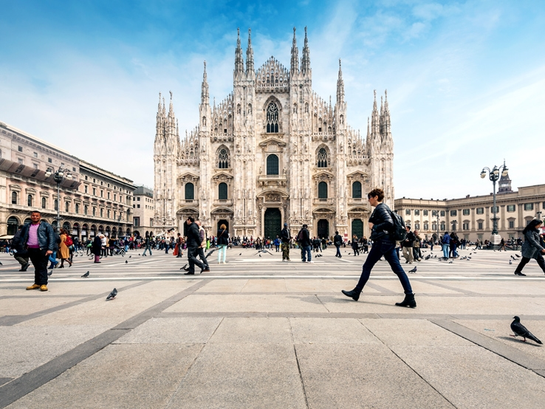
감사합니다

